Slide 1

第5.2章 路由技术
（RIP---Routing Information Protocol）

Slide 2
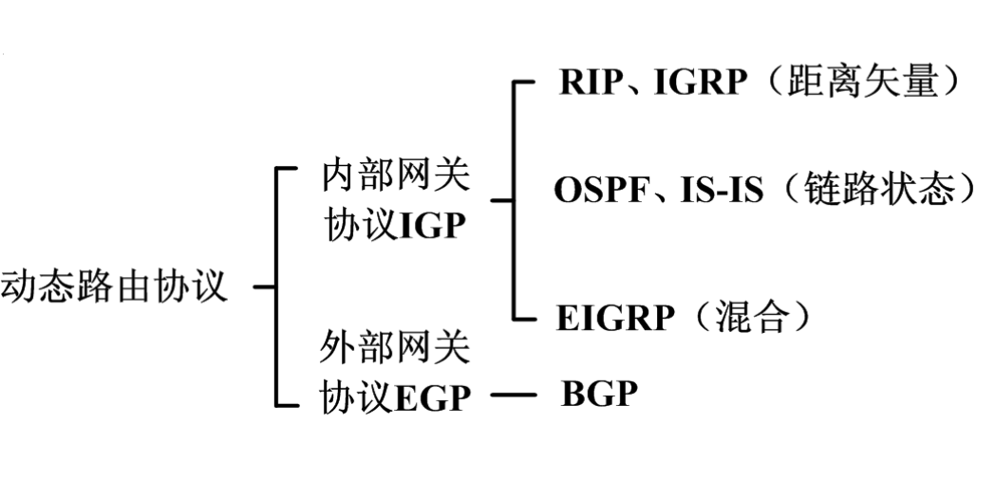
动态路由协议

Slide 3

距离矢量协议
距离矢量是指以距离和方向构成的矢量来通告路由信息
距离：跳数
方向：下一跳的路由器或送出接口
通常使用贝尔曼—福特（Bellman-Ford）算法

Slide 4
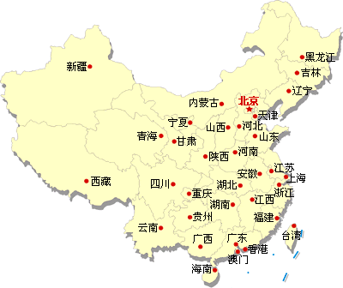
链路状态协议
配置了链路状态协议的路由器可以获取所有其他路由器的信息来创建网络的拓扑结构

Slide 5
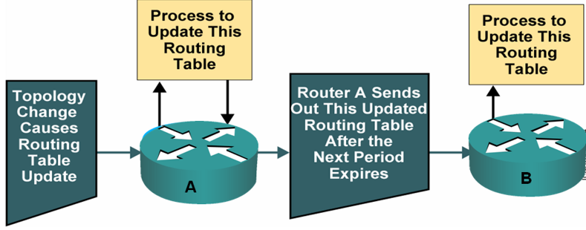
距离矢量路由协议概述
距离矢量路由协议使用度量值Metric选择一条最优路径
距离矢量的路由更新是一跳一跳发生的，每个路由器就是一跳
当网络拓扑发生变化时，会产生路由的变化
不同的距离矢量路由协议处理方式不同，有的是定期更新，有的是触发（增量）更新，有的是广播发送分组，有的是组播发送分组。

Slide 6

距离矢量路由协议－路由表的形成
路由器学习到直连网段
.1
.2
.1
.2
R1
R2
R3
10.0.0.0
R1
20.0.0.0
R2
30.0.0.0
40.0.0.0
R3
Routing Table
 | NET | Next hop | Metric
C | 10.0.0.0 |  | 0
C | 20.0.0.0 |  | 0
Routing Table
 | NET | Next hop | Metric
C | 20.0.0.0 |  | 0
C | 30.0.0.0 |  | 0
Routing Table
 | NET | Next hop | Metric
C | 30.0.0.0 |  | 0
C | 40.0.0.0 |  | 0

Slide 7
距离矢量路由协议－路由表的形成
当路由器的更新周期到了，会向邻居发送路由表
.1
.2
.1
.2
R1
R2
R3
10.0.0.0
R1
20.0.0.0
R2
30.0.0.0
R3
40.0.0.0
Routing Table
 | NET | Next hop | Metric
C | 10.0.0.0 |  | 0
C | 20.0.0.0 |  | 0
Routing Table
 | NET | Next hop | Metric
C | 20.0.0.0 |  | 0
C | 30.0.0.0 |  | 0
Routing Table
 | NET | Next hop | Metric
C | 30.0.0.0 |  | 0
C | 40.0.0.0 |  | 0
R 30.0.0.0 20.0.0.2 1
R 10.0.0.0 20.0.0.1 1
R 20.0.0.0 30.0.0.1 1
R 40.0.0.0 30.0.0.2 1

Slide 8
距离矢量路由协议－路由表的形成
路由器的第二个更新周期到了，再次发送路由表
.1
.2
.1
.2
R1
R2
R3
10.0.0.0
R1
20.0.0.0
R2
30.0.0.0
R3
40.0.0.0
Routing Table
 | NET | Next hop | Metric
C | 10.0.0.0 |  | 0
C | 20.0.0.0 |  | 0
Routing Table
 | NET | Next hop | Metric
C | 20.0.0.0 |  | 0
C | 30.0.0.0 |  | 0
Routing Table
 | NET | Next hop | Metric
C | 30.0.0.0 |  | 0
C | 40.0.0.0 |  | 0
R 30.0.0.0 20.0.0.2 1
R 10.0.0.0 20.0.0.1 1
R 20.0.0.0 30.0.0.1 1
R 40.0.0.0 20.0.0.2 2
R 40.0.0.0 30.0.0.2 1
R 10.0.0.0 30.0.0.1 2

Slide 9

路由环路
路由环路是指数据包在一系列路由器之间不断传输却始终无法到达其预期目的网络的一种现象
当两台或多台路由器的路由信息中存在错误地指向不可达目的网络的有效路径时，就可能发生路由环路
造成环路的可能原因有：
  静态路由配置错误
  路由重分布配置错误
  发生改变的网络的收敛速度缓慢，不一致的路由表未能得到更新

Slide 10
路由环路
.1
.2
.1
.2
R1
R2
R3
10.0.0.0
R1
20.0.0.0
R2
30.0.0.0
R3
40.0.0.0
Routing Table
Net | Hop | Next Hop
10.0.0.0 | 0
20.0.0.0 | 0
30.0.0.0 | 1 | 20.0.0.2
40.0.0.0 | 2 | 20.0.0.2
Routing Table
Net | Hop | Next Hop
10.0.0.0 | 1 | 20.0.0.1
20.0.0.0 | 0
30.0.0.0 | 0
40.0.0.0 | 1 | 30.0.0.2
Routing Table
Net | Hop | Next Hop
10.0.0.0 | 2 | 30.0.0.1
20.0.0.0 | 1 | 30.0.0.1
30.0.0.0 | 0
40.0.0.0 | 0

Slide 11
路由环路
发送40.0.0.0的跳数为1的更新信息
.1
.2
.1
.2
R1
R2
R3
10.0.0.0
R1
20.0.0.0
R2
30.0.0.0
R3
40.0.0.0
Routing Table
Net | Hop | Next Hop
10.0.0.0 | 0
20.0.0.0 | 0
30.0.0.0 | 1 | 20.0.0.2
40.0.0.0 | 2 | 20.0.0.2
Routing Table
Net | Hop | Next Hop
10.0.0.0 | 1 | 20.0.0.1
20.0.0.0 | 0
30.0.0.0 | 0
40.0.0.0 | 1 | 30.0.0.2
Routing Table
Net | Hop | Next Hop
10.0.0.0 | 2 | 30.0.0.1
20.0.0.0 | 1 | 30.0.0.1
30.0.0.0 | 0
40.0.0.0 | 16
被标记为无效
说明：默认时40.0.0.0网络不可达信息R3不在发送至R2，而这期间R2的周期到了，就会将R2的路由表发送给R3

Slide 12
路由环路
.1
.2
.1
.2
R1
R2
R3
10.0.0.0
R1
20.0.0.0
R2
30.0.0.0
40.0.0.0
R3
Routing Table
Net | Hop | Next Hop
10.0.0.0 | 0
20.0.0.0 | 0
30.0.0.0 | 1 | 20.0.0.2
40.0.0.0 | 2 | 20.0.0.2
Routing Table
Net | Hop | Next Hop
10.0.0.0 | 1 | 20.0.0.1
20.0.0.0 | 0
30.0.0.0 | 0
40.0.0.0 | 1 | 30.0.0.2
发送40.0.0.0的路由更新，跳数为2
Routing Table
Net | Hop | Next Hop
10.0.0.0 | 2 | 30.0.0.1
20.0.0.0 | 1 | 30.0.0.1
30.0.0.0 | 0
40.0.0.0 | 2 | 30.0.0.1
将跳数改变为2跳，下一条地址为30.0.0.1
说明：R3收到R2的路由表，计算到40.0.0.0的路由时出现误判

Slide 13
路由环路
产生路由环路，跳数一直增加
.1
.2
.1
.2
R1
R2
R3
10.0.0.0
R1
20.0.0.0
R2
30.0.0.0
40.0.0.0
R3
Routing Table
Net | Hop | Next Hop
10.0.0.0 | 0
20.0.0.0 | 0
30.0.0.0 | 1 | 20.0.0.2
40.0.0.0 | 2 | 20.0.0.2
Routing Table
Net | Hop | Next Hop
10.0.0.0 | 1 | 20.0.0.1
20.0.0.0 | 0
30.0.0.0 | 0
40.0.0.0 | 3 | 30.0.0.2
Routing Table
Net | Hop | Next Hop
10.0.0.0 | 2 | 30.0.0.1
20.0.0.0 | 1 | 30.0.0.1
30.0.0.0 | 0
40.0.0.0 | 2 | 30.0.0.2
将跳数改变为3跳

Slide 14
解决方法1：定义最大度量值
定义最大度量值以防止计数到无穷大
  距离矢量协议定义了最大度量值，比如跳数
  RIP：16跳
  IGRP、EIGRP：100跳

Slide 15
解决方法2：简单水平分割
简单水平分割是用来防止路由环路的产生一个规则
规则：从一个接口上学习到的路由信息，不再从这个接口发送出去
Netork hop
30.0.0.0 0
40.0.0.0 1
Network hop
10.0.0.0 1
20.0.0.0 0
.1
.2
.1
.2
R1
R2
R3
10.0.0.0
20.0.0.0
30.0.0.0
40.0.0.0
R1
R2
R3
定义水平分割的方法：
Router-2_config # int f0/0
Router-2_config_f0/0 # ip split-horizon

Slide 16
解决方法3：路由毒化
前面的无穷计数的根本原因是，R3没有告诉R2 40.0.0.0网络路由不可用,因此需要一定时间计数
路由中毒就是R3主动明确地将40.0.0.0网络路由损坏信息告诉R2,而不需要计数以加快收敛时间
Network hop
30.0.0.0 0
40.0.0.0 16
.1
.2
.1
.2
R1
R2
R3
10.0.0.0
20.0.0.0
30.0.0.0
40.0.0.0
R1
R2
R3

Slide 17
解决方法4：控制更新时间
指示路由器将那些可能会影响路由的更改保持一段特定的时间
在规定的时间段内，任何包含相同状态或更差状态的有关该路由的信息都将被忽略

Slide 18
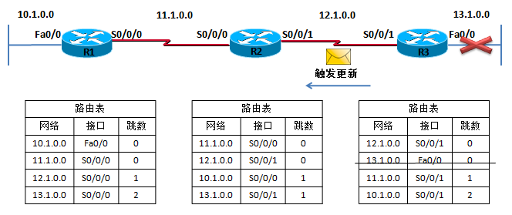
解决方法4：控制更新时间

Slide 19
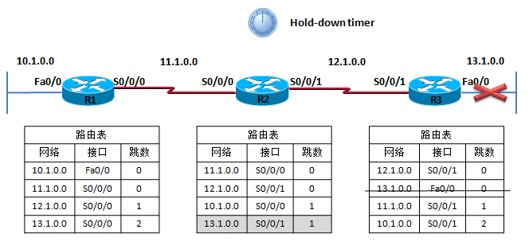
解决方法4：控制更新时间

Slide 20
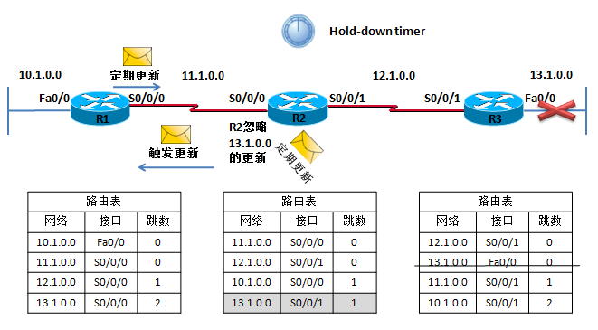
解决方法4：控制更新时间

Slide 21
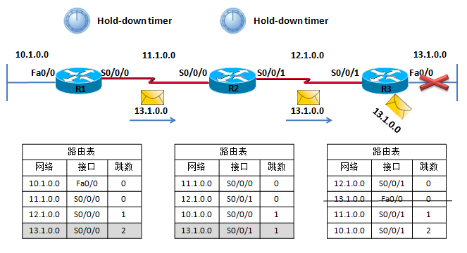
解决方法4：控制更新时间

Slide 22
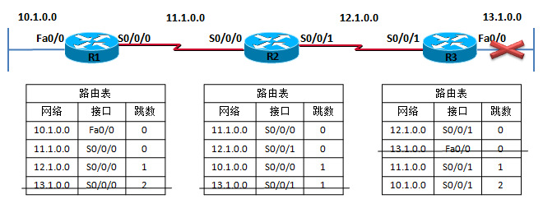
解决方法4：控制更新时间

Slide 23
RIP路由协议概述
RIP是为TCP/IP环境中开发的第一个路由选择协议标准
RIP是一个距离-矢量路由选择协议

Slide 24
RIP工作原理
RIP路由协议向邻居发送整个路由表信息
RIP路由协议以跳数作为度量值根据跳数的多少来选择最佳路由
最大跳数为15跳，16跳为不可达
经过一系列路由更新，网络中的每个路由器都具有一张完整的路由表的过程，称为收敛

Slide 25
RIP的度量值（Metric）
RIP以跳数作为唯一的度量值
R1会选择从R3到达192.168.1.0网段
2M
R2
2M
R1
19.2K
192.168.1.0/24
R3

Slide 26
RIP路由协议--RIP v1
RIPv1主要有以下特点：
  在RFC1058中提出，属于内部网关协议，有类路由协议
  使用跳数作为选择路径的度量
  有效的路由跳数不能超过15跳，16跳表示网络不可到达
  默认情况下，每 30 秒广播发送一次路由更新，目标地址为广播地址255.255.255.255
  不支持VLSM和不连续的子网

Slide 27
RIP路由协议--RIP v2
路由信息协议版本2（RIPv2）同样属于距离矢量路由协议
RFC 1723中对RIPv2进行了定义
RIPv2具有RIPv1的全部属性

Slide 28
RIP路由协议--RIP v2
RIPv2主要有以下特点：
  RIPv2是无类路由协议，允许同一主网内的子网有不同的掩码。支持不连续子网，VLSM和CIDR的运行
  通告路由信息时携带掩码
  每个路由条目都携带下一跳地址
  支持使用两种认证方式进行路由更新：明文验证和密文验证
  使用组播地址224.0.0.9通告路由信息
  既可以自动路由汇总也可以手工路由汇总

Slide 29

RIP路由协议的配置
  启动RIP进程
Router_config# router rip
  配置RIP协议使用版本2,关闭自动汇总（子网划分时使用）
Router_config_rip# version 2
Router_config_rip#no auto-summary
  宣告主网络号
Router_config_rip# network network-number <network-mask>

Slide 30
RIP路由协议的配置
手工汇总功能
方法一：在接口视图实现汇总
R1(config)#int 接口号
R1(config-if)#ip summary-address rip 汇总地址 子网掩码
方法二：在路由配置视图实现汇总
R1(config-if)#router rip
R1(config-router)#auto-summary
说明：Cisco packet模拟器只支持方法二

Slide 31


RIP的配置举例
  配置RIPv2
Router_config#router rip
Router_config_rip#version 2
Router_config_rip#network 192.168.0.0
Router_config_rip#network 192.168.1.0
  查看路由表
Router#show ip route
Codes: C - connected, S - static, R - RIP, B - BGP
D - DEIGRP, DEX - external DEIGRP, O - OSPF, OIA - OSPF inter area
ON1 - OSPF NSSA external type 1, ON2 - OSPF NSSA external type 2
OE1 - OSPF external type 1, OE2 - OSPF external type 2
R 192.168.6.0/16 [120/1] via 192.168.0.2(on FastEthernet0/0)
R 192.168.9.0/24 [120/1] via 192.168.0.2(on FastEthernet0/0)
C 192.168.0.0/24 is directly connected, FastEthernet0/0
C 192.168.1.0/24 is directly connected, Ethernet1/0

Slide 32
RIP配置检验与排错
show ip route命令
show ip protocols命令
debug ip rip命令

Slide 33
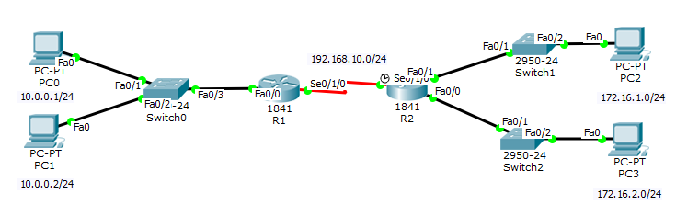
实训1：动态路由RIP
演示目标：配置RIP的路由归纳与默认路由。
演示背景：在这里可以把路由器R1看作是网络上的主干路由器，将路由器R2看作是企业边界路由器，在该路由器下接入2个子网：172.16.1.0/24、172.16.2.0/24。

Slide 34
完成接口IP配置：
R1(config)#int s0/1/0
R1(config-if)#ip address 192.168.10.1 255.255.255.0
R1(config-if)#no shutdown
R1(config)#int fa0/1
R1(config-if)#ip address 10.0.0.254
255.255.255.0
R1(config-if)#no shutdown
R1(config-if)#exit
R2(config)#int fa0/1
R2(config-if)#ip address 172.16.1.254 255.255.255.0
R2(config-if)#no shutdown
R2(config)#int fa0/0
R2(config-if)#ip address 172.16.2.254 255.255.255.0
R2(config-if)#no shutdown
R2(config)#int s0/1/0
R2(config-if)#ip address 192.168.10.2 255.255.255.0
R2(config-if)#no shutdown
R2(config-if)#exit

Slide 35
配置RIP协议：
R1(config)#router rip
R1(config-router)#version 2
R1(config-router)#no auto-summary
R1(config-router)#network 10.0.0.0
R1(config-router)#network 192.168.10.0
R2(config)#router rip
R2(config-router)#version 2
R2(config-router)#no auto-summary
R2(config-router)#network 172.16.1.0
R2(config-router)#network 172.16.2.0
R2(config-router)#network 192.168.10.0

Slide 36
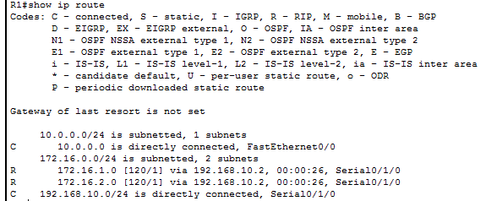
观察路由表：

Slide 37
实现路由汇总功能：
R2(config-if)#router rip
R2(config-router)#auto-summary

Slide 38
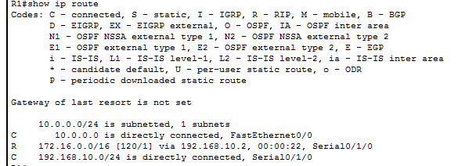
实现路由汇总功能：
汇总后，使用clear ip route * 指令重新初始化路由器R1、R2的路由表.

Slide 39
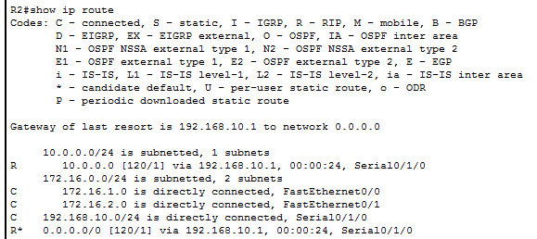
设置缺省默认RIP路由信息
R1(config)#router rip
R1(config-router)#default-information Originate
这表示如果路由器R1的路由表中没有一条具体的路由与转发数据包中的目标IP地址相匹配，那么将通过默认路由进行转发

Slide 40
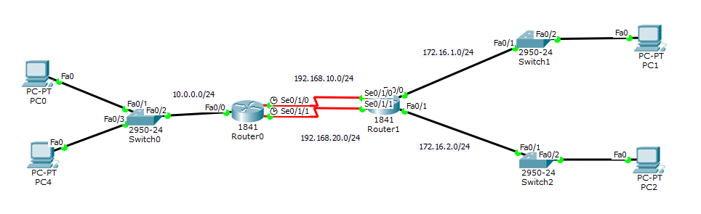
RIP等价负载均衡
R1(config)#interface Serial0/1/1
R1(config-if)#ip address 192.168.20.1
255.255.255.0
R1(config-if)#no shutdown
R1(config-if)#exit
R1(config)#router rip
R1(config-router)#net 192.168.20.0
R2(config)#interface Serial0/0/1
R2(config-if)#ip address 192.168.20.2
255.255.255.0
R2(config-if)#no shutdown
R2(config-if)#exit
R2(config)#router rip
R2(config-router)#net 192.168.20.0

Slide 41
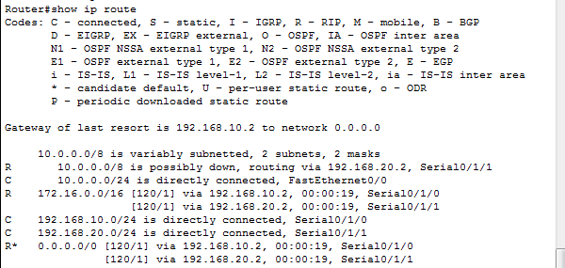

Slide 42



实训2：VLAN与动态路由RIP
VLAN 100
VLAN 200
VLAN 400
VLAN 500
要求： 1. 假设公司购买的地址块是172.16.0.0/16
2.使用子网划分，提供给各个VLAN使用
3.实现全部主机可以互相通信

Slide 43

实训2：VLAN与动态路由RIP
VLAN 30
VLAN 10
VLAN 20
VLAN 40
VLAN 50
要求： 1. 假设VLAN地址是192.168.10.0/24~192.168.50.0/24
2.每个VLAN的PC地址使用DHCP配置
3.实现全部主机可以互相通信，其中：VLAN10使用默认路由通信，另外四
个VLAN使用RIP路由通信。

